Slide 1
Java Stream
Eko Kurniawan Khannedy

Slide 2

Eko Kurniawan Khannedy
Technical architect at one of the biggest ecommerce company in Indonesia
10+ years experiences
youtube.com/c/ProgrammerZamanNow

Slide 3
Eko Kurniawan Khannedy
Telegram : @khannedy
Facebook : fb.com/ProgrammerZamanNow
Instagram : instagram.com/programmerzamannow
Youtube : youtube.com/c/ProgrammerZamanNow
Telegram Channel : t.me/ProgrammerZamanNow
Email : echo.khannedy@gmail.com

Slide 4
Sebelum Belajar
Java Dasar
Java Object Oriented Programming
Java Standard Classes
Java Generic
Java Collection
Java Lambda
Java Apache Maven
Java Unit Test
https://www.udemy.com/course/pemrograman-java-pemula-sampai-mahir/?referralCode=E97428FBE9A6F3590D8D

Slide 5
Agenda
Pengenalan Java Stream
Membuat Stream
Lazy Evaluation
Stream Builder
Stream Operations
Collectors
Parallel Stream

Slide 6
Pengenalan Java Stream

Slide 7
Pengenalan Java Stream
Java Stream diperkenalkan pertama kali di Java versi 8 atau 1.8
Java Stream adalah implementasi di Java untuk aliran data
Java Stream erat kaitannya dengan Java Collection dan Lambda Expression
Semua fitur Java Stream terdapat di package java.util.stream
https://docs.oracle.com/en/java/javase/15/docs/api/java.base/java/util/stream/package-summary.html

Slide 8
Apa itu Stream?
Stream adalah aliran data
Berbeda dengan Array atau Collection yang merupakan kumpulan data
Biasanya dalam Array atau Collection, kita selalu fokus terhadap data, sedangkan dalam Stream, kita akan fokus terhadap operasi apa yang akan kita lakukan

Slide 9
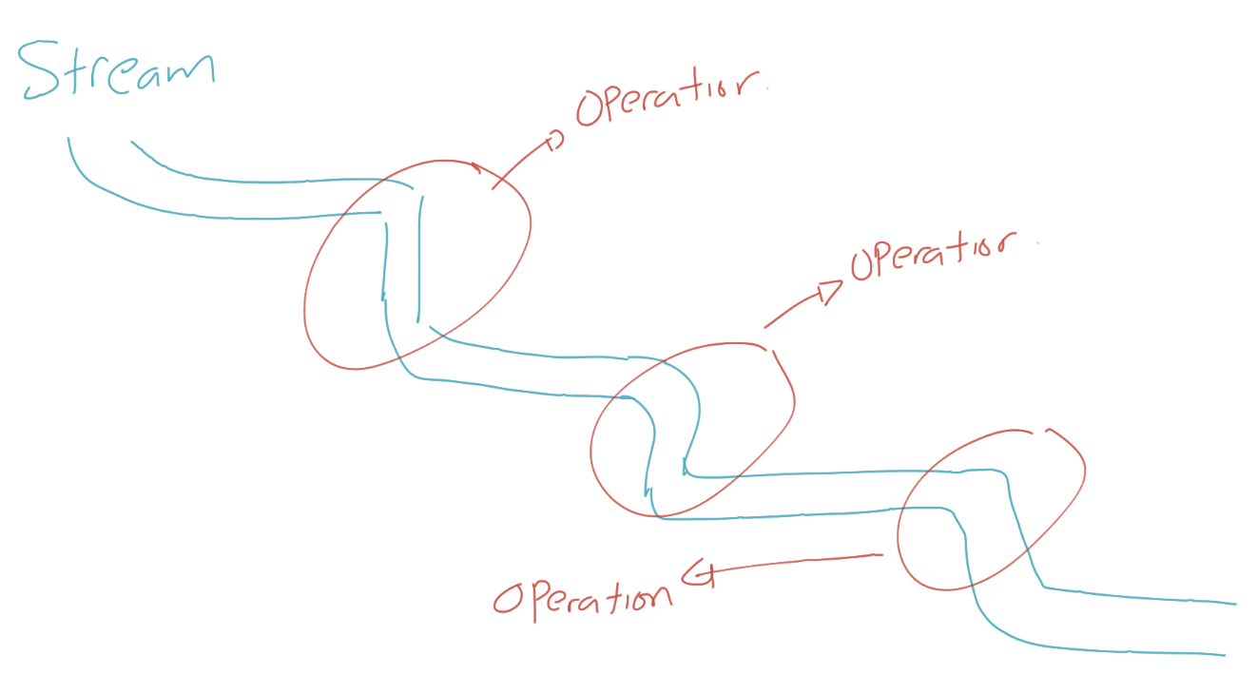

Slide 10
Class java.util.stream.Stream<T>
Java Stream diimplementasikan oleh sebuah class bernama Stream di dalam package java.util.stream
Java Stream tidak sekompleks Java Collection, namun walaupun sederhana, fitur Java Stream sangat powerfull
Class Stream merupakan Generic Class, sehingga kita bisa membuat aliran data dengan tipe yang kita inginkan

Slide 11
Membuat Stream

Slide 12
Membuat Stream
Ada banyak cara untuk membuat Stream di Java
Bisa membuat langsung Stream dari Array, atau dari Collection

Slide 13
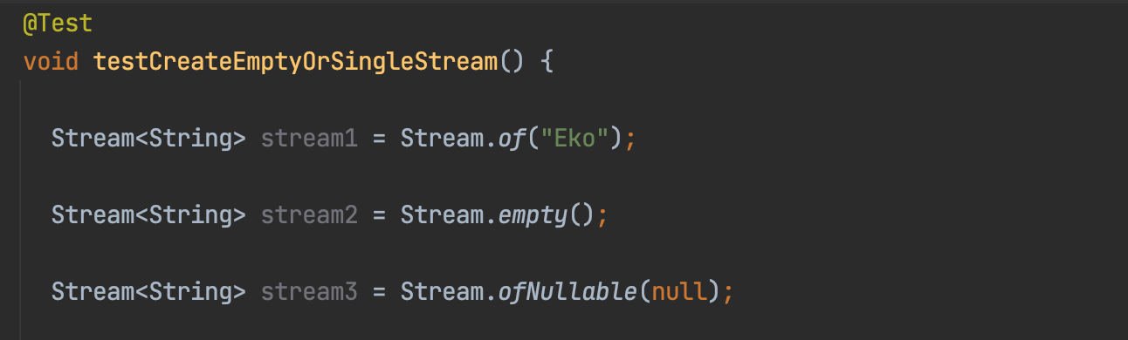
Kode : Membuat Empty atau Single Stream

Slide 14
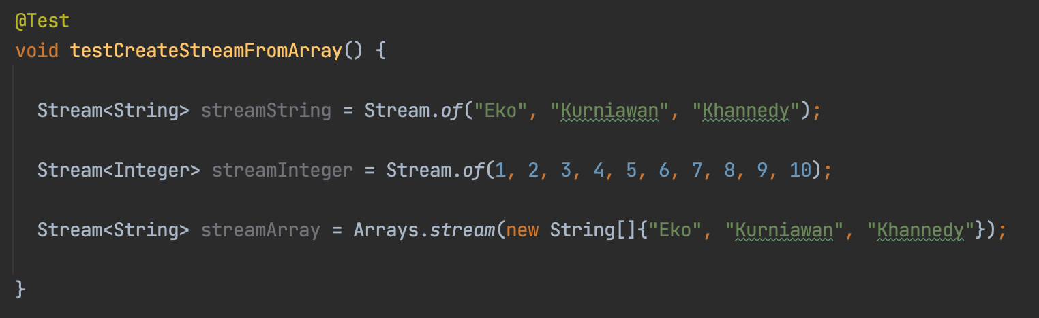
Kode : Membuat Stream dari Array

Slide 15
Menjalankan Stream
Secara default, Stream itu bersifat Cold, artinya data di Stream tidak akan mengalir sampai kita memintanya
Ada banyak cara untuk meminta Stream mulai mengalirkan datanya, hal ini akan kita bahas di bagian Stream Operations
Untuk saat ini, salah satu method yang bisa kita gunakan agar aliran data di Stream mengalir adalah menggunakan method forEach
Stream hanya bisa jalan sekali, mirip seperti aliran data, setelah mengalir, aliran data tidak bisa diulang lagi dari awal

Slide 16
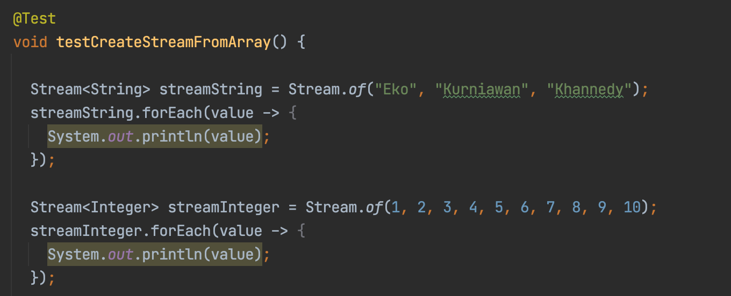
Kode : Menjalankan Stream

Slide 17
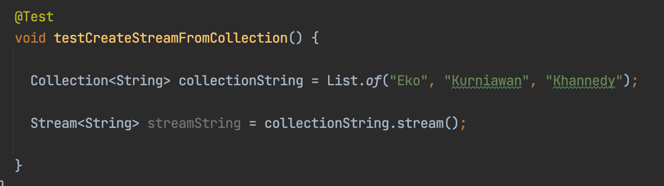
Kode : Membuat Stream dari Collection

Slide 18
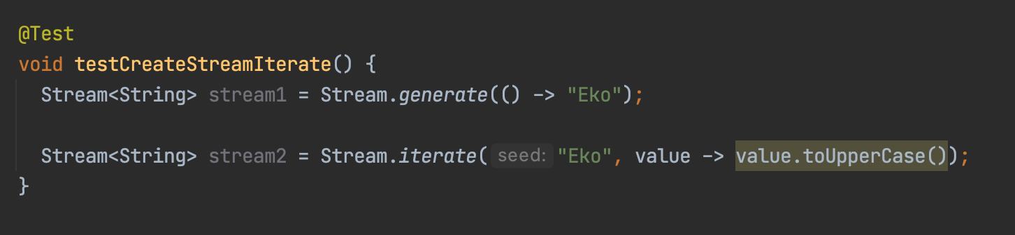
Kode : Membuat Infinite Stream

Slide 19
Stream Builder

Slide 20
Stream Builder
Kadang kita ingin membuat Stream secara manual, seperti menambah datanya ke Stream secara manual misalnya
Java menyediakan Stream Builder untuk membuat Stream secara manual, dan kita bisa menggunakannya seperti Collection, kita bisa membuat Stream Builder, menambahkan data ke Stream Builder, setelah selesai, baru kita buat Stream nya
https://docs.oracle.com/en/java/javase/15/docs/api/java.base/java/util/stream/Stream.Builder.html

Slide 21
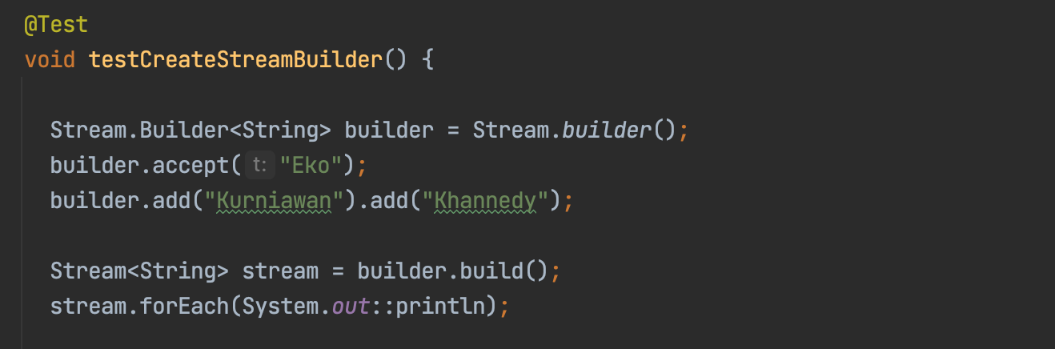
Kode : Menggunakan Stream Builder

Slide 22
Stream Operations

Slide 23
Stream Operations
Berbeda dengan Java Collection, di Java Stream hal yang sangat menarik adalah fitur Stream Operations nya
Stream Operations adalah kumpulan operasi-operasi yang bisa kita gunakan untuk memanipulasi Stream itu sendiri
Ada banyak sekali jenis-jenis Stream Operations yang nanti akan kita bahas satu persatu
Namun secara garis besar, Stream Operations tidak akan memodifikasi data aslinya, melainkan hasil dari Stream Operations adalah sebuah Stream baru

Slide 24
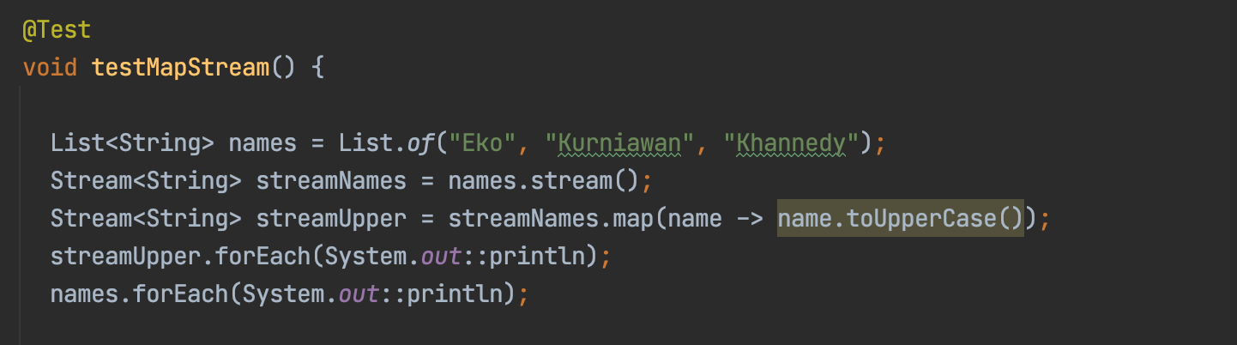
Kode : Contoh Stream Operations

Slide 25
Stream Pipeline

Slide 26
Stream Pipeline
Saat kita membuat Stream, biasanya kita akan melakukan banyak operasi terhadap Stream tersebut
Dan biasanya kita akan membuat Stream Pipeline
Stream Pipeline terdiri dari sebuah sumber stream (bisa array, collection dan lain-lain), lalu diikuti dengan kosong atau lebih stream operations dan diakhiri dengan operasi akhir, misalnya forEach
Saat menggunakan Stream, hampir kebanyakan kita pasti akan membuat sebuah Stream Pipeline

Slide 27
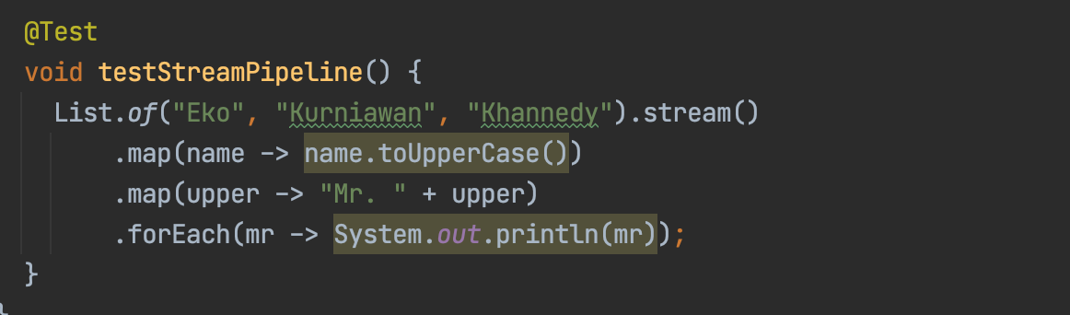
Kode : Contoh Stream Pipeline

Slide 28
Lazy Evaluation

Slide 29
Lazy Evaluation
Stream secara default adalah lazy
Dia tidak akan mengalirkan data jika belum menggunakan terminal operation
Selain itu, data hanya akan dialirkan seperlunya saja, tergantung terminal operation nya

Slide 30
Intermediate & Terminal Operations
Secara garis besar, ada 2 jenis Stream Operation, yaitu Intermediate dan Terminal Operations
Intermediate Operations merupakan lazy operation, dimana Stream tidak akan dieksekusi sampai memang dibutuhkan
Sedangkan Terminal Operations merupakan operasi yang mentrigger sebuah Stream berjalan
Karena Intermediate Operations adalah lazy, maka secara garis besar, semua Intermediate Operations akan mengembalikan Stream lagi

Slide 31
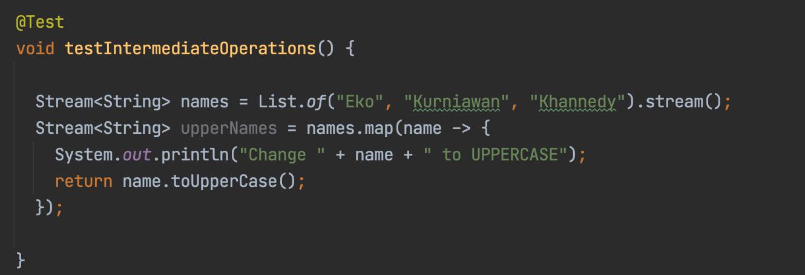
Contoh : Intermediate Operations

Slide 32
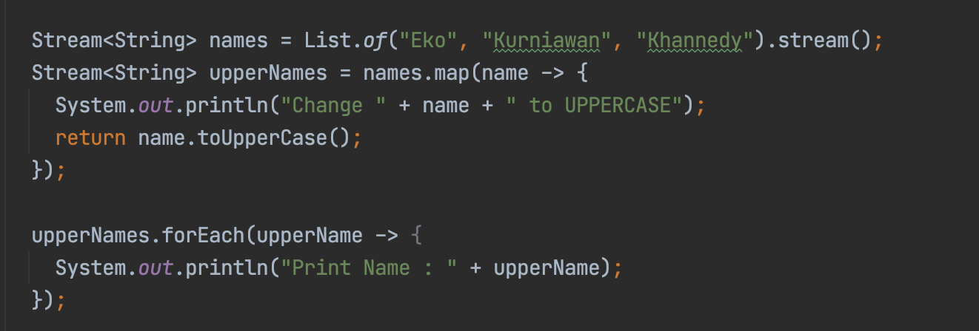
Contoh : Terminal Operations

Slide 33
Transformation Operations

Slide 34
Transformation Operations
Ada banyak Stream Operations di Java Stream, kita akan mulai bahas dari Transformation Operations
Transformation Operations adalah operasi yang digunakan untuk mengubah bentuk Stream
Ada banyak function yang bisa digunakan untuk mengubah bentuk Stream menjadi sebuah Stream baru, contohnya map dan flatMap

Slide 35
Method Transformation Operations
Method | Keterangan
map(T -> U) | Mengubah Stream T menjadi Stream U
flatMap(T -> Stream<U>) | Mengubah Stream T menjadi Stream U

Slide 36
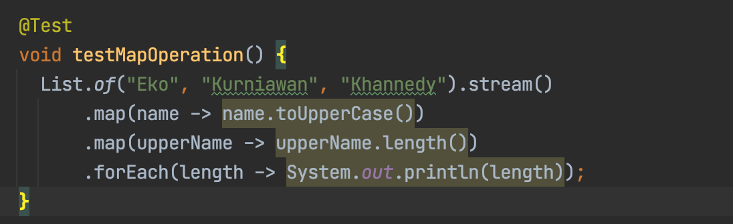
Kode : Contoh map Operation

Slide 37
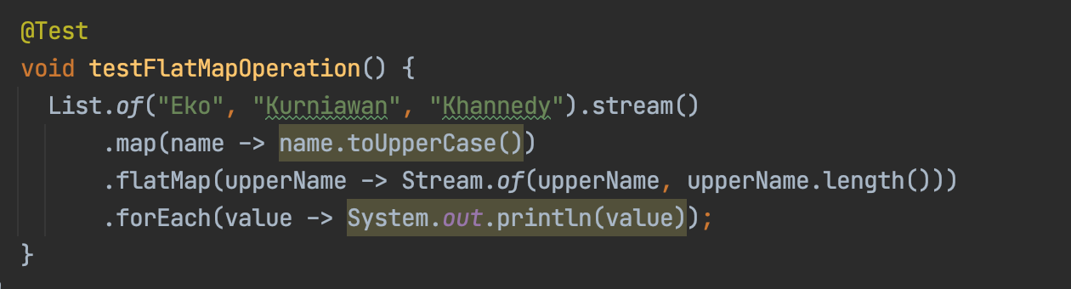
Kode : Contoh flatMap Operation

Slide 38
Filtering Operations

Slide 39
Filtering Operations
Filtering operations adalah operasi di Stream yang digunakan untuk melakukan filter data Stream
Contohnya, misal kita punya Stream data dari 1 sampai 10, lalu kita misal hanya ingin menggunakan data yang ganjil atau genap saja

Slide 40
Method Filtering Operations
Method | Keterangan
filter(U -> Boolean) | Mengambil data yang masuk kriteria filter
distinct() | Menghapus semua data duplikat

Slide 41
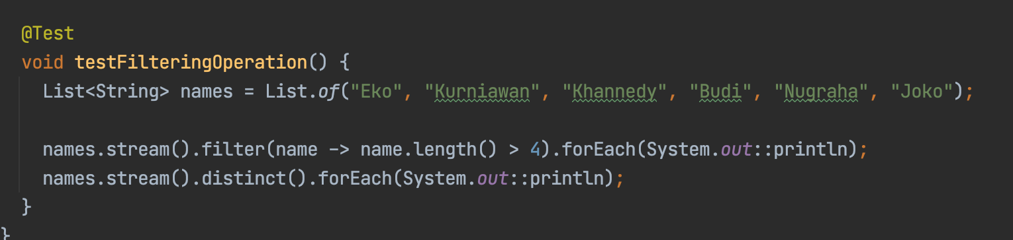
Kode : Contoh Filtering Operation

Slide 42
Retrieving Operations

Slide 43
Retrieving Operations
Retrieving Operations adalah operasi pada Stream untuk melakukan pengambilan sebagian data
Secara garis besar, cara kerjanya hampir mirip dengan Filtering

Slide 44
Method Retrieving Operations
Method | Keterangan
limit(n) | Mengambil sejumlah n data
skip(n) | Menghiraukan sejumlah n data
takeWhile(T -> Boolean) | Mengambil data selama kondisi true
dropWhile(T -> Boolean) | Menghiraukan data selama kondisi true

Slide 45
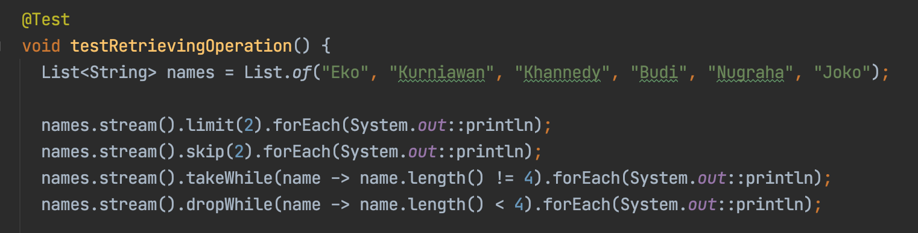
Kode : Retrieving Operations

Slide 46
Retrieving Single Element
Stream juga memiliki kemampuan untuk mengambil satu element saja
Namun operasi jenis ini merupakan operasi terminal, sehingga akan secara otomatis menjalankan aliran data di Stream

Slide 47
Method Retrieving Single Element
Method | Keterangan
findAny() | Mengambil random satu element
findFirst() | Mengambil element pertama

Slide 48
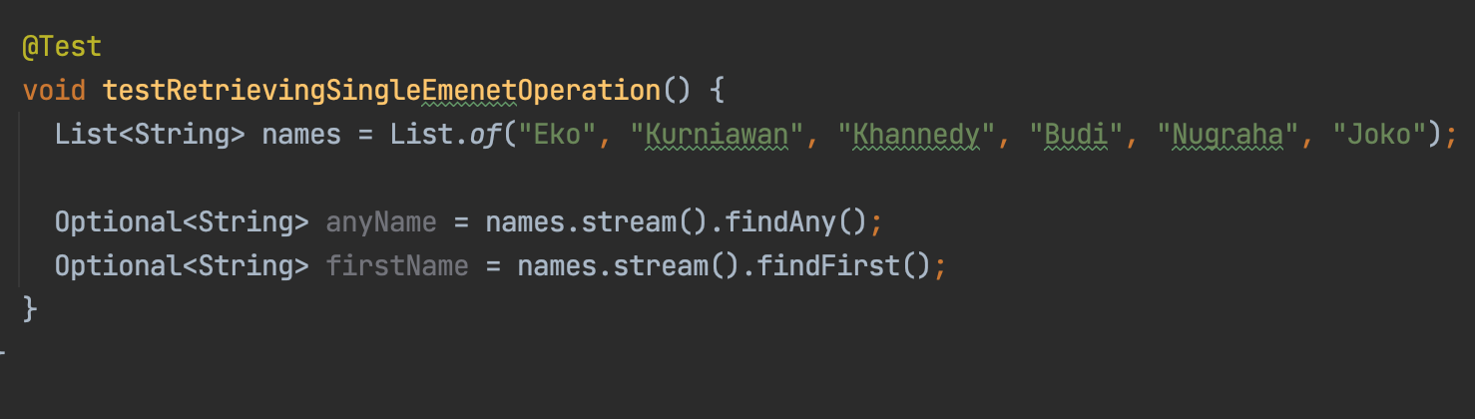
Kode : Retrieving Single Element

Slide 49
Ordering Operations

Slide 50
Ordering Operations
Java Stream juga mendukung operasi untuk melakukan pengurutan data Stream nya
Secara default, data akan diurutkan mengikuti Comparable yang terdapat di data yang ada di Stream
Jika kita ingin mengurutkan secara manual, kita bisa menggunakan Comparator sendiri

Slide 51
Method Ordering Operations
Method | Keterangan
sorted() | Mengurutkan berdasarkan comparable data
sorted(Comparator) | Mengurutkan berdasarkan comparator

Slide 52
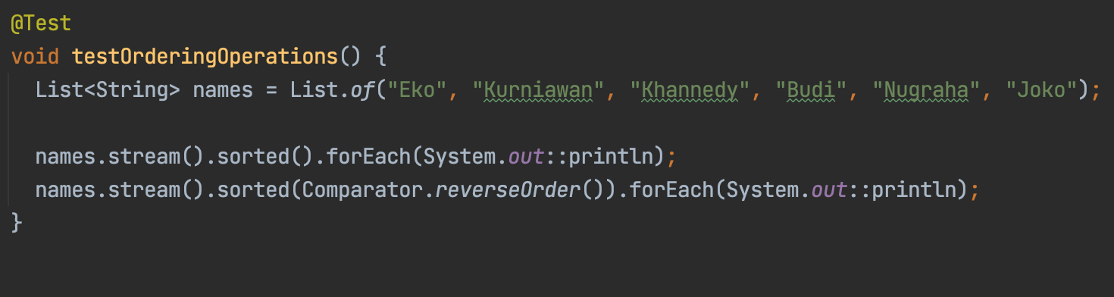
Kode : Ordering Operations

Slide 53
Aggregate Operations

Slide 54
Aggregate Operations
Java Stream mendukung banyak operasi untuk melakukan proses aggregate
Seperti menghitung jumlah data, menghitung data max dan menghitung data min.

Slide 55
Method Aggregate Operations
Method | Keterangan
max(Comparator) | Mencari data max sesuai comparator
min(Comparator) | Mencari data min sesuai comparator
count() | Menghitung total data

Slide 56
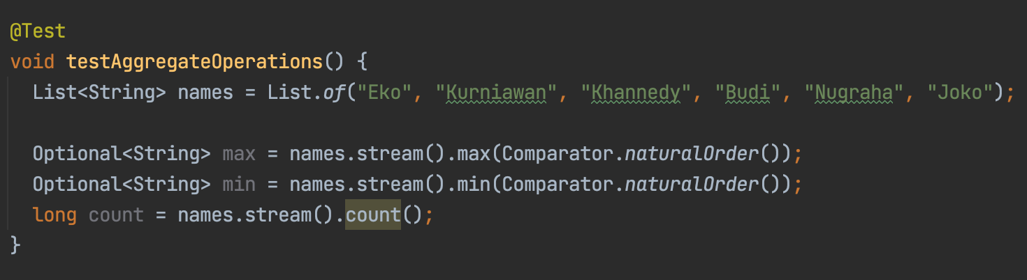
Kode : Aggregate Operations

Slide 57
Manual Aggregate Menggunakan Reduce
Java Stream juga menyediakan sebuah operasi yang bernama reduce
Reduce bisa digunakan untuk melakukan proses aggregate secara manual
Misal kita ingin menjumlahkan seluruh angka yang terdapat di Stream, kita bisa melakukan ini menggunakan reduce operator
Di bahasa pemrograman lain, reduce mirip seperti operasi fold

Slide 58
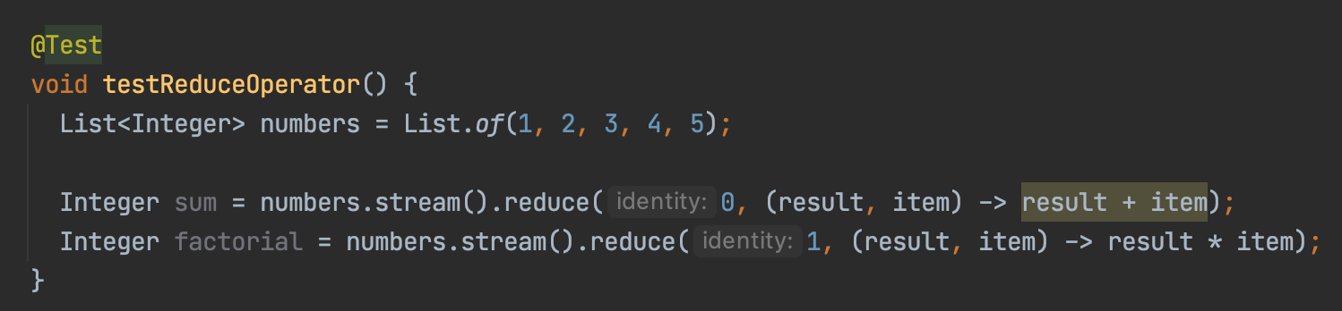
Kode : Reduce Operator

Slide 59
Check Operations

Slide 60
Check Operations
Check Operations adalah operasi yang digunakan untuk melakukan pengecekan data di dalam Stream
Ada banyak sekali operasi yang bisa digunakan untuk melakukan pengecekan
Dan hasil operasi check adalah boolean

Slide 61
Method Check Operations
Method | Keterangan
anyMatch(T -> Boolean) | Apakah ada salah satu data yang match dengan kondisi
allMatch(T -> Boolean) | Apakah semua data match dengan kondisi
noneMatch(T -> Boolean) | Apakah semua data tidak match dengan kondisi

Slide 62
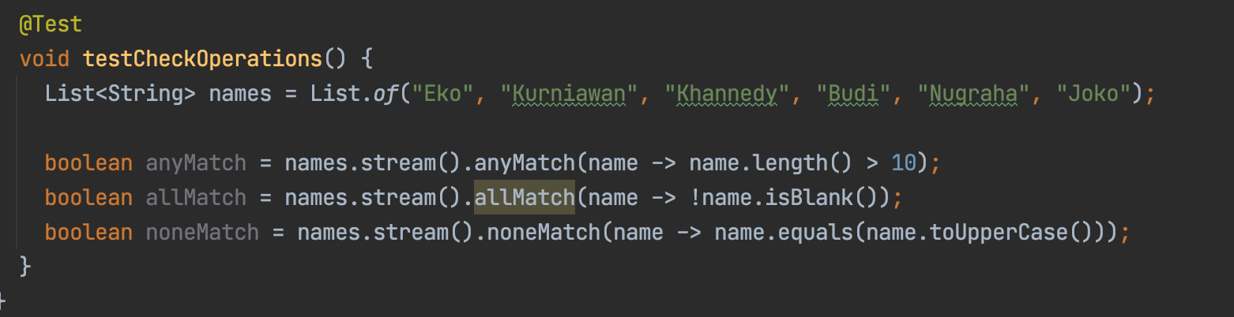
Kode : Check Operations

Slide 63
For Each Operations

Slide 64
For Each Operations
Untuk mengiterasi data satu persatu, sebelumnya kita sudah sering menggunakan operasi forEach
Selain forEach, ada juga method untuk melakukan for each, tapi tanpa harus melakukan terminal operation

Slide 65
Method For Each Operation
Method | Keterangan
forEach(T -> void) | Melakukan iterasi satu per satu data di Stream. Ini adalah terminal operation
peek(T -> void) | Melakukan iterasi satu per satu data di Stream, namun mengembalikan Stream lagi, dan ini bukanlah terminal operation

Slide 66
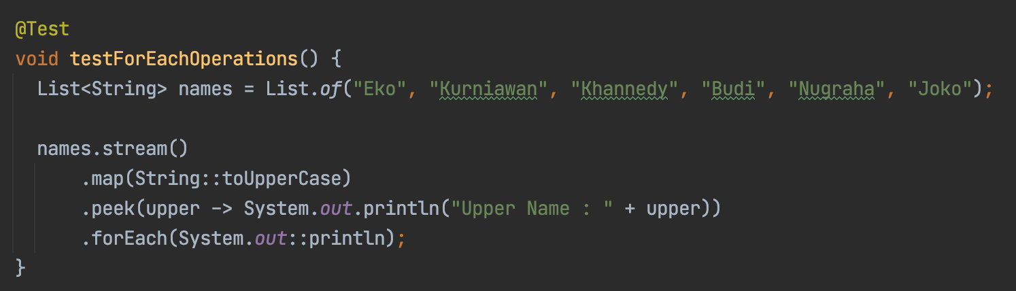
Kode : For Each Operations

Slide 67
Primitive Stream

Slide 68
Primitive Stream
Sebelumnya kita sudah tahu bahwa implementasi Stream di Java adalah java.util.stream.Stream<T>
Namun bagaimana jika kita butuh melakukan stream terhadap data primitive seperti int, long atau double?
Karena untuk Generic hanya bisa menampung tipe data Object, maka di Java Stream, dibuat implementasi Stream khusus untuk tipe data primitive

Slide 69
Primitive Stream Class
Class | Keterangan
java.util.stream.IntStream | Stream untuk tipe data int
java.util.stream.LongStream | Stream untuk tipe data long
java.util.stream.DoubleStream | Stream untuk tipe data double

Slide 70
Primitive Stream Operations
Hampir semua stream operator yang pernah kita bahas, ada juga di primitive stream class
Bahkan ada beberapa operator yang lebih sederhana, seperti untuk aggregate, kita tidak perlu menggunakan comparator lagi, bahkan ada operator average() untuk menghitung rata-rata di primitive stream
Cara pembuatan primitive stream pun hampir mirip dengan Stream biasa, kita bisa gunakan static method di class nya, misal IntStream.of(...), IntStream.builder(), dan lain-lain

Slide 71
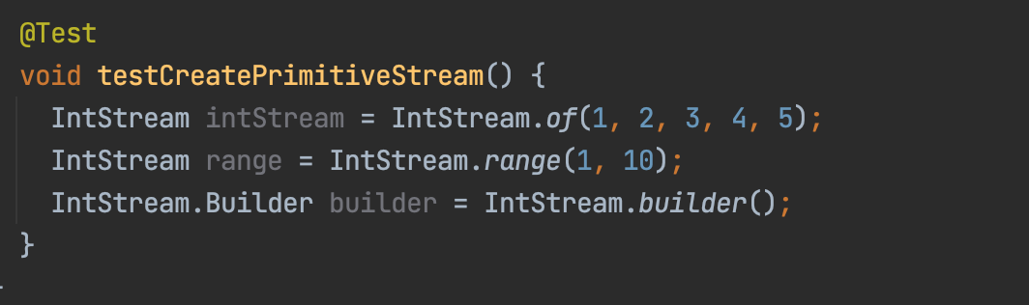
Kode : Membuat Primitive Stream

Slide 72
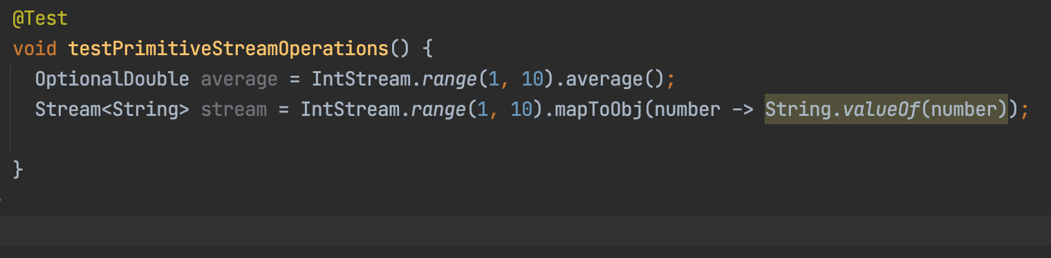
Kode : Primitive Stream Operations

Slide 73
Collectors

Slide 74
Collect Operation
Stream memiliki sebuah operator bernama collect(Collector), function ini biasanya digunakan untuk meng-collect data Stream dan kita ubah menjadi struktur data yang kita inginkan, biasanya kebanyakan developer menggunakan operator collect() untuk mengubah Stream menjadi Collection
Operator collect() membutuhkan parameter Collector, namun biasanya kita jarang sekali membuat implementasi interface Collector, karena terlalu kompleks
https://docs.oracle.com/en/java/javase/15/docs/api/java.base/java/util/stream/Collector.html
Untungnya Java Stream sudah menyediakan sebuah class helper untuk membuat Collector, bernama Collectors

Slide 75
Collectors
Collectors adalah class helper yang bisa digunakan untuk membuat Collector
Ini mempermudah kita ketika ingin melakukan operasi collect terhadap sebuah Stream
Ada banyak sekali static method yang terdapat di class Collectors, dan nanti kita akan coba bahas beberapa method yang sering digunakan
https://docs.oracle.com/en/java/javase/15/docs/api/java.base/java/util/stream/Collectors.html

Slide 76
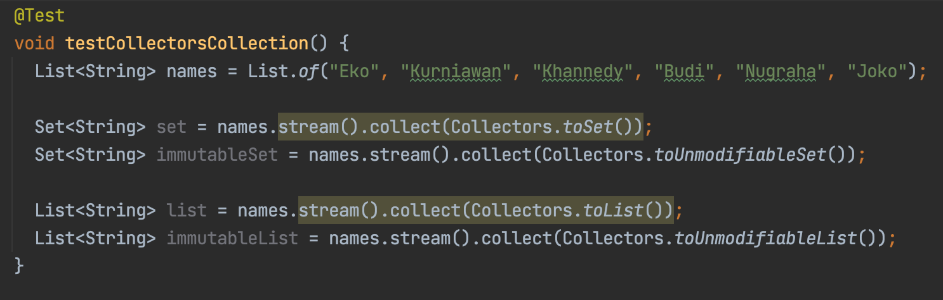
Kode : Membuat Collection dengan Collectors

Slide 77
Membuat Map dengan Collectors
Selain Collection, Collectors juga bisa digunakan untuk membuat Map dari String
Yang membedakan dengan List atau Set, kita harus tentukan function untuk membentuk Key dan Value nya jika ingin membuat Map
Ada banyak function yang bisa kita gunakan, seperti Collectors.toMap(...), Collectors.toConcurrentMap(...) dan Collectors.toUnmodifiableMap(...)

Slide 78
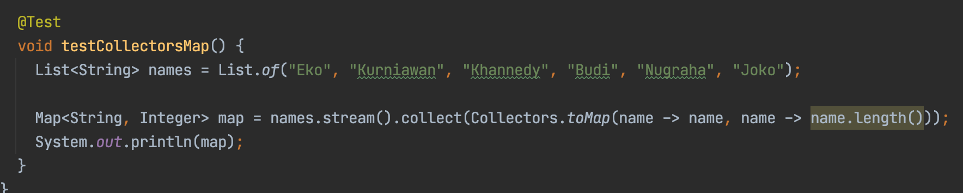
Kode : Membuat Map dengan Collectors

Slide 79
Grouping By

Slide 80
Grouping By
Collectors juga bisa digunakan untuk melakukan grouping by sebuah Stream
Hasil dari grouping by adalah Map<Group, List<Value>>

Slide 81
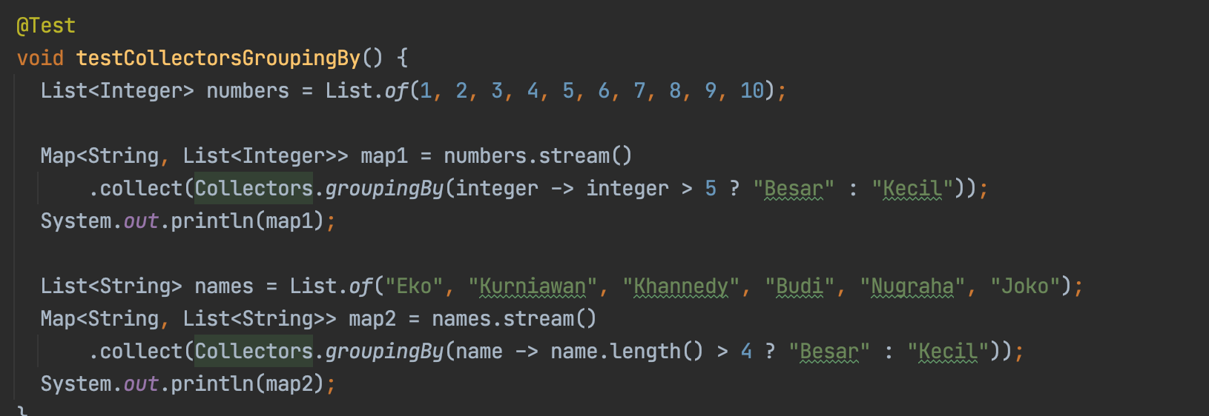
Kode : Grouping By

Slide 82
Partitioning By
Selain grouping by, Collectors juga bisa digunakan untuk partitioning by
Hanya saja hasil dari partitioning by hanyalah 2 buah group boolean (true, false)
Hal ini berarti partitioning by hanya akan menghasilkan Map<Boolean, List<Value>>

Slide 83
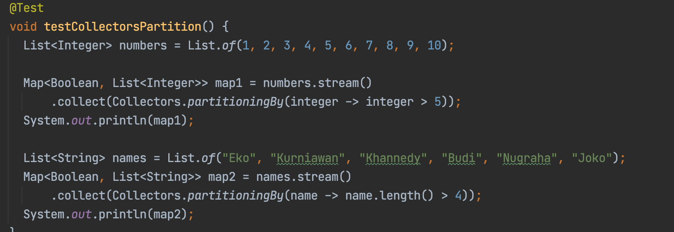
Kode : Partitioning By

Slide 84
Parallel Stream

Slide 85
Parallel Stream
Salah satu fitur yang menarik di Java Stream adalah, Stream bisa dijalankan secara parallel
Materi tentang Parallel Programming akan dibahas lebih detail di video tutorial Java Thread
Secara garis besar, parallel artinya beberapa proses berjalan secara bersamaan
Secara default, Parallel Stream akan dijalankan di ForkJoinPool, dimana akan di running secara default menggunakan Thread sejumlah maksimal total CPU kita

Slide 86
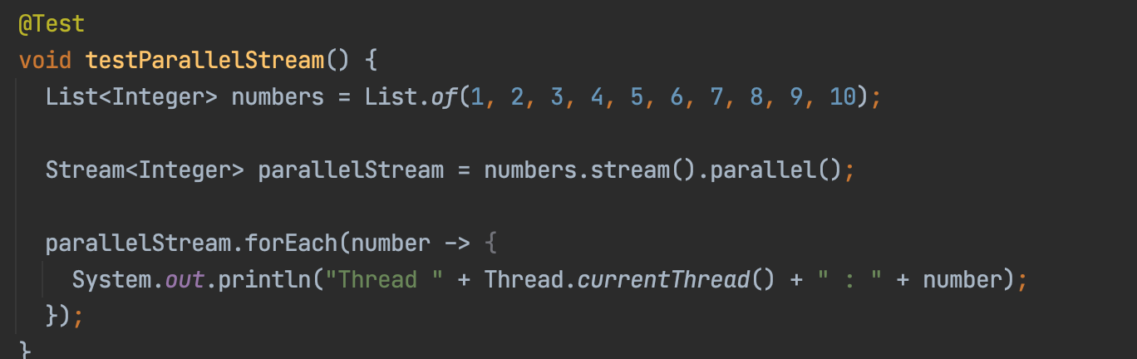
Kode : Membuat Parallel Stream

Slide 87
Materi Selanjutnya

Slide 88
Materi Selanjutnya
Java Date & Time
Java Internationalization
Java Database
Java Thread
Java Reflection
Java Input & Output
Java Network
Java Memory
Java Validation
Java Persistence API

